Slide 1
Adabiyot
6 - sinf
Mavzu: “Do‘nan” hikoyasi
O‘qituvchi: Matyakubova Xosiyat Erkaboyevna

Slide 2
Tog‘risini tanlang
“Bolalar dostoni”, “Ko‘chalar”, “Sumbula”, “Gulyor”, “Nodirabegim”, “Hayo bilan”, “Baxt tongotari”, “Do‘ppi tikdim”, “Furqat”, “Zulmatdan ziyo”, “Qiyiq qizning quyulishi”, “Malikayi ayyor”, “Oromijon”,
“Sartarosh qo‘shig‘i”.

Slide 3
Mashhur qo‘shiqlar
“Sumbula”
“Do‘ppi tikdim”
“Sartarosh qo‘shig‘i”
“Ko‘chalar”
“Hayo bilan”

Slide 4
“Yetti zog‘oro qissasi”
1981-yilda “Yetti zog‘oro qissasi” nomli o‘ziga xos nasriy asarini e’lon qiladi.

Slide 5
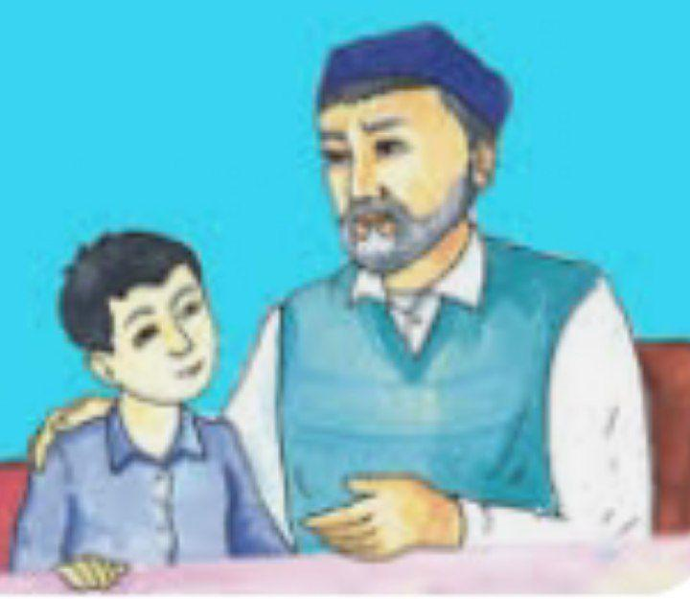
Asar boshlanishi
O‘qishdan ta’tilga chiqqan
Toshtemir, buvasi Baxshilla
maxsumdan Turbat qishlog’iga
olib borishni iltimos qilishi bilan
boshlangan bu qissa o‘nlab
hikoya, afsona, rivoyat va
ertaklarni o‘z ichiga oladi.

Slide 6
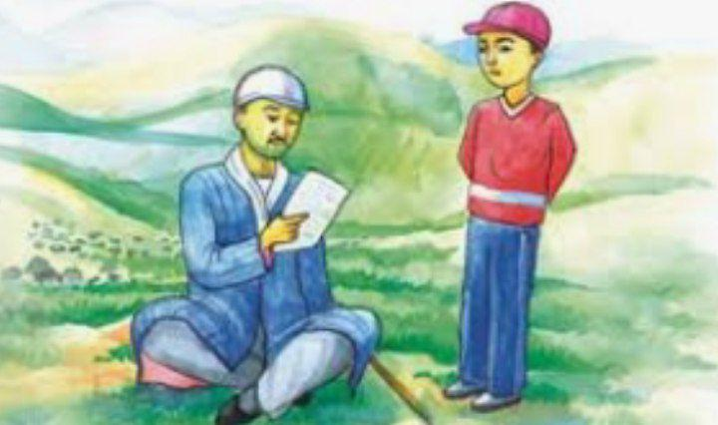
Asosiy hikoyachi
Asosiy hikoyachi Baxshilla mahsumdir.
U o‘z hayotida ko‘rgan-kechirganlarini, kattalardan eshitgan rivoyatlarni nabirasiga nihoyatda qiziqarli tarzda aytib boradi.

Slide 7
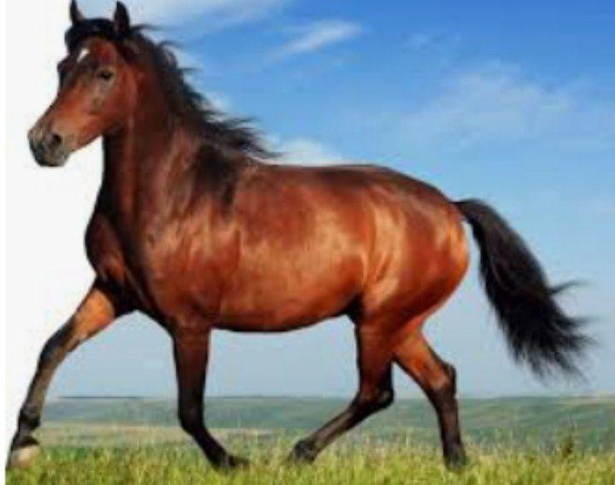
Bilasizmi?
Do‘nan - 4 yoshli ot

Slide 8
Hikoya qahramonlari
Baxshilla
Dadasi
Oyisi
Akasi
Fayzi dasturxonchi
Do‘nan

Slide 9
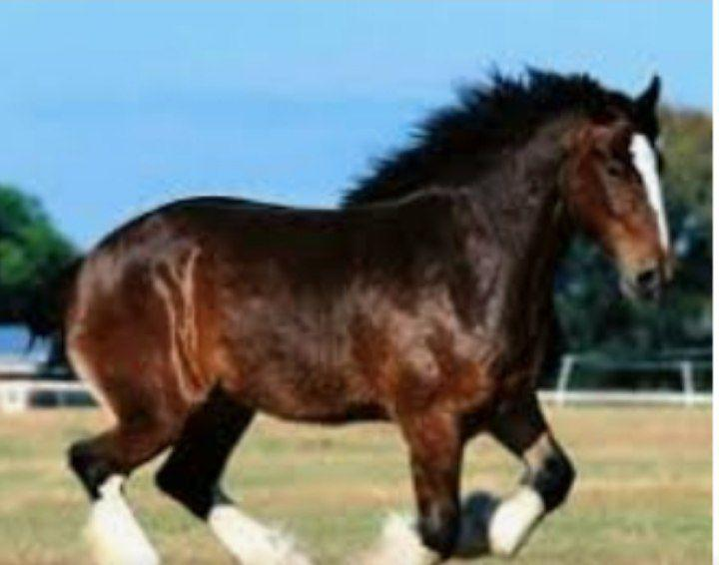
Baxshillaning do‘nani
“Yoshligimda mening bir
chiroyli, kelishgan do‘nanim
bo‘lardi.Oyoqlarining to‘pig‘ida olasi bor edi, peshanasida qashqasi. Ko‘zlari katta-katta,
kiyiknikiga o‘xshagan chiroyli”.

Slide 10
Mana do‘st, mana o‘rtoq!
“Go‘ja olib chiqdim-u, birozgina mashoq tersin deb boshini qo‘yib yubordim”.
Bir mahal uyg‘onsam, Do‘nanboy, mashoq qayoqda o‘sha turgan joyida hali ham bir xil holatda turipti”.

Slide 11
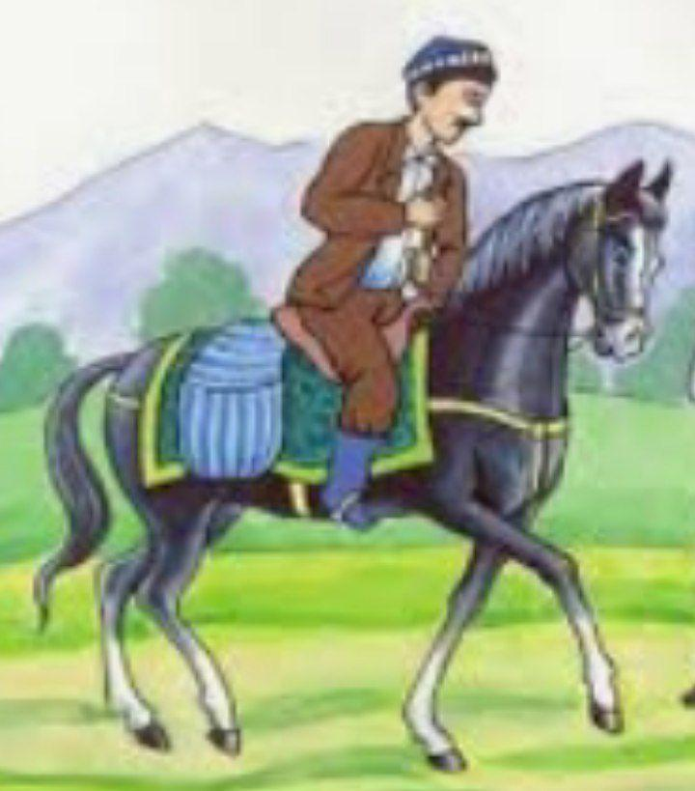
Do‘nanning olib ketilishi
Ertalab barvaqt turib borib qarasam, do‘nanim yo‘q, yugurib oyimning oldiga kirdim, oyim boshimni silab, “xafa bo‘lma, bolam, odatimiz o‘lsin, shunaqa, qaysi befarq u yerga bog‘lagan ekan, yo o‘zing bog‘labmiding?” dedilar.

Slide 12
Do‘nan yana uyda
Qarasam, haqiqatan ham tushim emas, o‘ngim ekan, u ham chidolmapdi bechora, menga o‘xshab hech ovqat yemapti, suv ichmabdi,faqat meni o‘ylapti, kishnayveripti, ozib ketipti. Mehmonning rahmi kepti-yu, olib kelib tashlab ketipdi…

Slide 13
Mustaqil bajarish uchun topshiriq:
Darslikda berilgan savol va topshiriqlarni bajaring. (38-sahifa)

